Slide 1

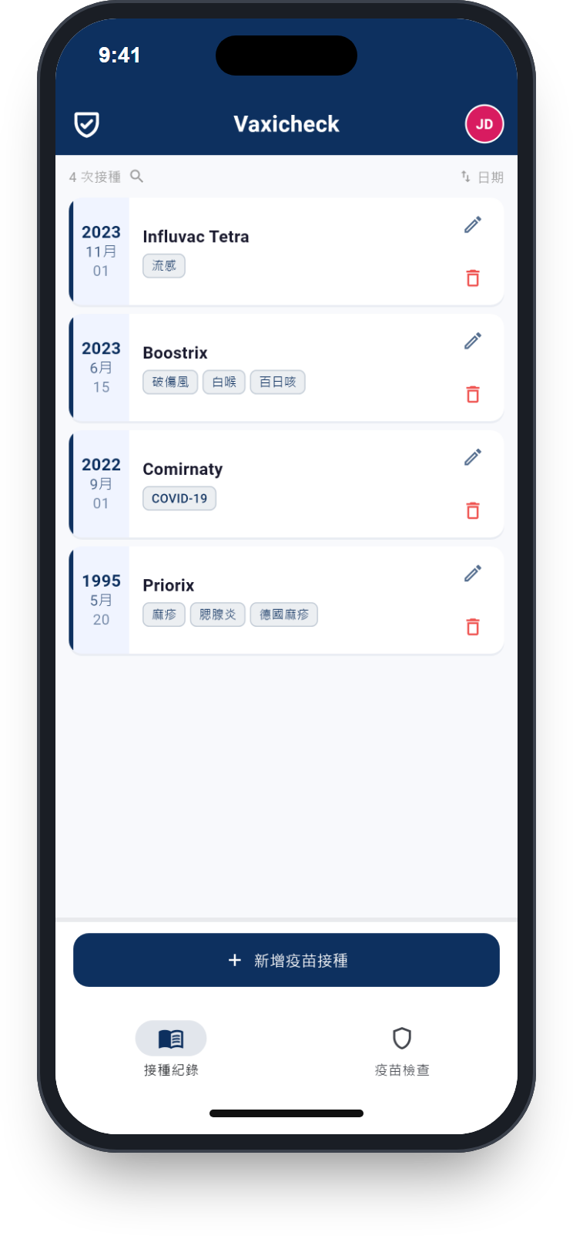

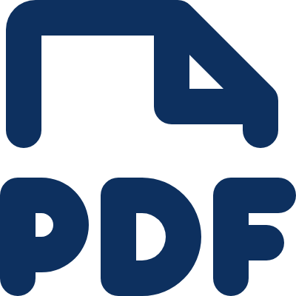


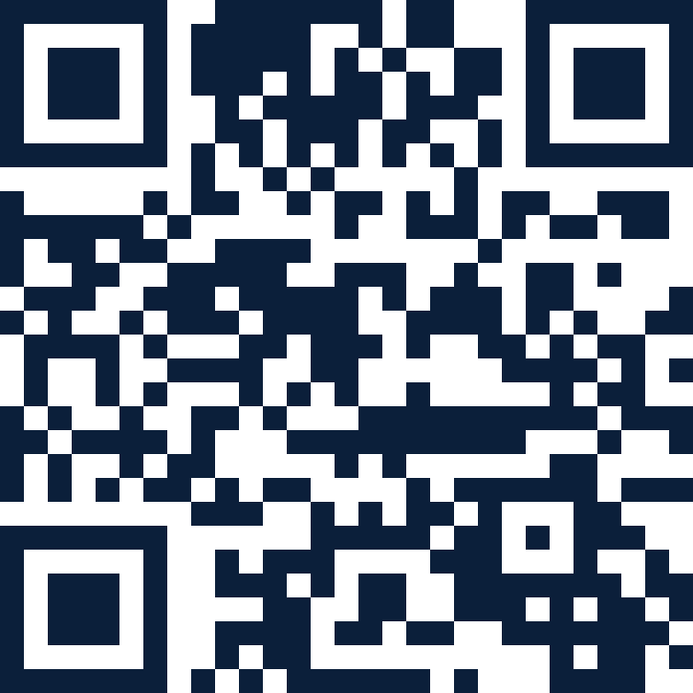


Vaxicheck
適用 iPhone 與 Android 的免費 App
拍照就能檢查疫苗接種
透過這款免費 App，拍照就能快速辨識接種紀錄，並以清楚的結構呈現。
最新建議
PDF 匯出
與最新建議（例如 STIKO）比對——馬上看出缺少哪些接種、哪些需要追加。
所有接種紀錄皆可匯出為 PDF，例如提供給家庭醫師或旅遊時使用。
資料最小化
全家都適用
不需填寫姓名即可使用，不含追蹤工具，符合 GDPR，所有資料可隨時刪除。
支援多個個人檔案、可選 App 鎖定、接種推播提醒，提供 43 種語言。
免費下載
www.vaxicheck.com
由科隆大學衍生新創公司 MEDEPS 於德國科隆開發。
Notes:
拍照就能檢查疫苗接種
透過這款免費 App，拍照就能快速辨識接種紀錄，並以清楚的結構呈現。
• 最新建議: 與最新建議（例如 STIKO）比對——馬上看出缺少哪些接種、哪些需要追加。
• PDF 匯出: 所有接種紀錄皆可匯出為 PDF，例如提供給家庭醫師或旅遊時使用。
• 資料最小化: 不需填寫姓名即可使用，不含追蹤工具，符合 GDPR，所有資料可隨時刪除。
• 全家都適用: 支援多個個人檔案、可選 App 鎖定、接種推播提醒，提供 43 種語言。
免費下載: www.vaxicheck.com
由科隆大學衍生新創公司 MEDEPS 於德國科隆開發。

